Slide 1




Projeto ponto certo;
Entrou 7 passageiros
Desceu todos passageiros
Estação CPTM
Entrou 3 passageiros
Rota sugerida
Entrou 4 passageiros

Slide 2
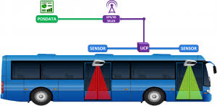
Ilustração Básica

